Slide 1
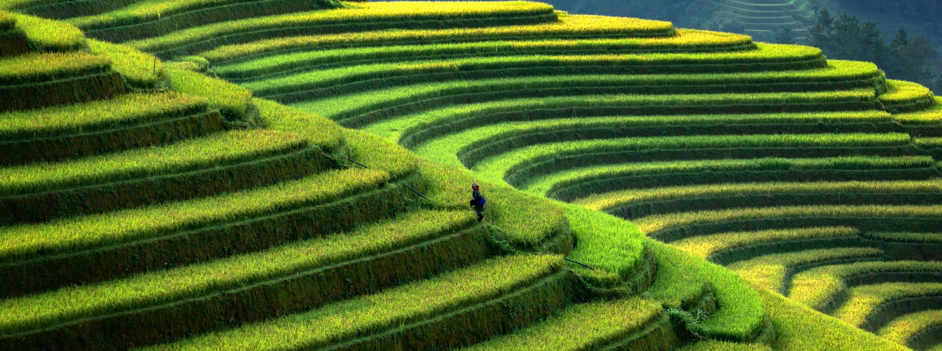
Waar moet een goed onderzoek aan voldoen
Door: Ryan, Pepijn W, Otto, Stefan
Notes:
ryan

Slide 2
Doelgerichtheid
Notes:
PEPIJN

Slide 3
Validiteit
Notes:
STEFAN

Slide 4
Precisie en betrouwbaarheid
Notes:
RYAN

Slide 5
Striktheid
Notes:
STEFAN

Slide 6
Eenvoud
Notes:
PEPIJN

Slide 7
Repliceerbaarheid
Notes:
STEFAN

Slide 8
Objectiviteit
Notes:
OTTO

Slide 9
Testbaarheid
Notes:
STEFAN

Slide 10
Generaliseerbaarheid
Notes:
OTTO

Slide 11
Ons onderzoek
Minuten | T AL in (°C) | T karton in (°C)
0 | 80 | 80
2 | 59 | 63
4 | 56 | 58
6 | 52 | 53
8 | 50 | 50
10 | 48 | 47
20 | 41 | 40
50 | 34 | 32
Notes:
RYAN

Slide 12
Wat kon er beter in ons onderzoek?
Notes:
RYAN

Slide 13
Precisie en betrouwbaarheid
Thermometer
Temperatuur van de lucht
Meetfout
Notes:
PEPIJN

Slide 14
Generaliseerbaarheid
Niet alles gestandaardiseerd
Notes:
OTTO

